Slide 1
第二章 z变换和DTFT

Slide 2
本章主要内容：
1、z变换的定义及收敛域
2、z变换的反变换
3、z变换的基本性质和定理
4、离散信号的DTFT
5、z变换与DTFT的关系
6、离散系统的z变换法描述

Slide 3
学习目标
掌握z变换及其收敛域，掌握因果序列的概念及
判断方法
会运用任意方法求z反变换
理解z变换的主要性质
理解z变换与Laplace/Fourier变换的关系
掌握序列的Fourier变换并理解其对称性质
掌握离散系统的系统函数和频率响应，系统函数
与差分方程的互求，因果/稳定系统的收敛域

Slide 4
信号和系统的分析方法有两种：
——时域分析方法
——变换域分析方法
连续时间信号与系统 ——
LT(Laplace变换)
FT(Fourier变换)
离散时间信号与系统 ——
ZT(z变换)
FT(Fourier变换)

Slide 5
z变换在离散时间系统的作用，如同拉氏变换在连续时间系统的作用，它把描述离散时间系统的差分方程转变为简单的代数方程，使其求解大大简化。在连续时间信号与系统理论中，拉氏变换是傅里叶变换的一般形式，在离散时间系统中，z变换是序列的傅里叶变换的一般形式。

Slide 6
教学目的：
使学生掌握z变换的定义；
使学生掌握z变换的求法；
使学生掌握z反变换的求法；
教学难点：
Z变换的收敛域；
Z反变换的求法；
教学重点：
留数法求的Z反变换；

Slide 7
2.1 序列的z变换
2.1.1 ZT的定义
z是复变量，所在的复平面称为z平面
X(z)是一个laurent级数，一般情况下为有理分式
ZT的零极点：使X(z)=0的z值（零点），使X(z)= 的z值（极点）

Slide 8
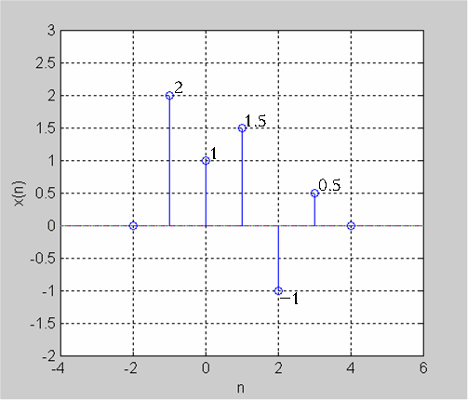

Slide 9
逆z变换/z反变换定义
z反变换：从X(z)中还原出原序列x(n)
jI_{m}[z]
R_{x-}
R_{x+}
R_{e}[z]
0
其中C是包围X(z)z^{n-1}所有极点的逆时针闭合积分曲线，位于收敛环之内
c
实质：求X(z)幂级数展开式的系数
Notes:
9
已知序列的z变换X(z)及其收敛域,反过来求序列的变换称为逆z变换,逆z变换关系式可以用柯西积分定理推导出来
直接计算围线积分比较麻烦，一般不采用此法求z反变换，求解逆z变换的常用方法有：
长除法
留数法
部分分式法
在信号与系统课程中我们已经学过，我们在此不再讲述。

Slide 10
2.1.2 ZT的收敛域
Z变换收敛域的重要性
Z变换公式是幂级数，只有幂级数收敛时，Z变换才有意义，因而必须研究Z变换的收敛域
Z反变换实际上是求Z变换式的幂级数展开的系数。围线积分的c是在X(z)收敛域中，并围绕原点（z=0）的一条逆时针旋转的闭合围线。因而必须知道X(z)的收敛域，才能求解。

Slide 11
X(z)的收敛域：对于任意给定序列x(n)，使其z变换X(z)收敛的所有z值的集合。
级数收敛的充要条件是满足绝对可和
一般为某个环状域
z变换的收敛域里不能包含
极点，是一个连续的区域。
jI_{m}[z]
R_{x-}
R_{x+}
R_{e}[z]
0
可小到0
可大到∞
Notes:
对于所有的序列或所有的z值，z变换并不总是收敛的，对于任意给定的序列z平面上使上述级数收敛的区域称为“收敛域”。我们知道，级数一致收敛的条件是绝对值可和，因此z平面的收敛域应满足
这就是收敛域，一个以Rx-和Rx+为半径的两个圆所围成的环形区域，Rx-和Rx+称为收敛半径，Rx-和Rx+的大小，即收敛域的位置与具体序列有关，特殊情况为Rx-等于0，Rx+为无穷大，这时圆环变成圆或空心圆。
Z变换收敛域的概念很重要,不同序列可能有相同的z变换表达式，但收敛域却不同。只有当z变换的表达式与收敛域都相同时，才能判断两个序列相同。教材18页例一给出了一个具有相同的z变换表达式，但收敛域不同的例子。

Slide 12
对一个确定的序列x(n)，它的z变换X(z)的表达式及X(z)的收敛域二者共同能唯一确定这一序列。
不同的序列可能有相同的z变换表达式，但收敛域却不同。只有当z变换的表达式与收敛域都相同时，才能判定两个序列相等。
不同形式的序列其收敛域是不同的

Slide 13
收敛性的判别方法
绝对收敛级数一定收敛。根据达朗贝尔判别法
对任意求和式

Slide 14
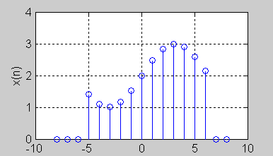

2.1.3 四种典型序列的Z变换的收敛域
1.有限长序列
x(n)有界，若X(z)收敛，须

Slide 15

除0和∞两点是否收敛与n₁和n₂取值情况有关外，整个z 平面均收敛。
如果n₁<0<n₂，收敛域不包括0 、∞点

Slide 16






如果n₂≤0 ，则收敛域不包括∞点
如果n₁≥0，则收敛域不包括0点

Slide 17
不管什么样的序列，只要n>0序列有值，Z在0处不收敛，n<0序列有值，Z在 处不收敛

Slide 18
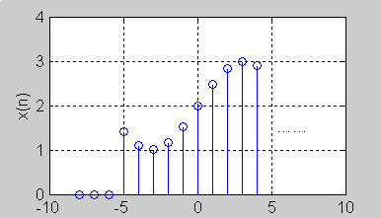
2.右边序列（有始无终的序列）
—收敛区域是一个半径为R_{x-}的圆的外部
负幂级数

Slide 19
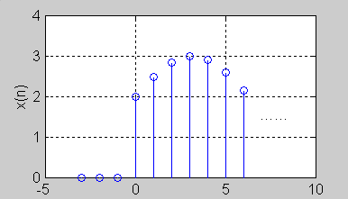
因果序列
的右边序列，
Roc:
因果序列的z变换必在 处收敛
在序列必为因果序列处收敛的z变换，
其

Slide 20
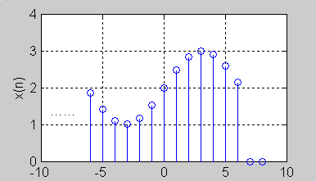


3. 左边序列（无始有终的序列） —收敛区域是一个半径为R_{x+}的圆的内部
正幂级数
n₂=0反因果序列非因果序列

Slide 21
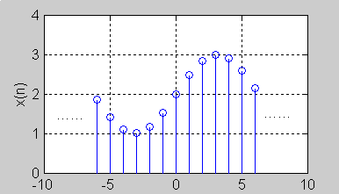
4.双边序列
左边序列和右边序列之和

Slide 22
序列特性对z变换收敛域的影响
n有正不能为0，有负不能为

Slide 23
常用序列的z变换
单位样值序列
指数序列
单位阶跃序列
反向指数序列
单位斜变序列
双边指数序列

Slide 24
例2.1
收敛域应是整个z的闭平面

Slide 25
右边、因果序列
Notes:
收敛域为极点所在圆z绝对值=a绝对值的圆的外部，在收敛域内X（z)为解析函数，不能有极点

Slide 26
左边序列

Slide 28


Slide 29
给定z变换X(z)不能唯一地确定一个序列，只有同时给出收敛域才能唯一确定。
X(z)在收敛域内解析，不能有极点，收敛域以极点为边界；且收敛域是连通的。故：
右边序列的z变换收敛域一定在模值最大的有限极点所在圆之外（不包括圆周）
左边序列的z变换收敛域一定在模值最小的有限极点所在圆之内（不包括圆周）
双边序列的z变换收敛域是一个环状区域的内部（不包括两个圆周），环状区域的内边界取为此序列中n≥0的序列的模值最大的有限极点所在的圆，环状区域的外边界取为此序列中n<0的序列的模值最小的有限极点所在的圆

Slide 30
右边序列
左边序列
双边序列
双边序列
两个不同的双边序列

Slide 31

2.1.4 z反变换
逆z变换/z反变换定义
z反变换：从X(z)中还原出原序列x(n)
jI_{m}[z]
R_{x-}
R_{x+}
R_{e}[z]
0
其中C是包围X(z)z^{n-1}所有极点的逆时针闭合积分曲线，位于收敛环之内
c
实质：求X(z)幂级数展开式的系数
Notes:
31
已知序列的z变换X(z)及其收敛域,反过来求序列的变换称为逆z变换,逆z变换关系式可以用柯西积分定理推导出来
直接计算围线积分比较麻烦，一般不采用此法求z反变换，求解逆z变换的常用方法有：
长除法
留数法
部分分式法
在信号与系统课程中我们已经学过，我们在此不再讲述。

Slide 32
z反变换的求解方法
为什么求解z反变换？
简化系统分析！
围线积分法(留数法)
部分分式法
长除法
Notes:
32
已知序列的z变换X(z)及其收敛域,反过来求序列的变换称为逆z变换,逆z变换关系式可以用柯西积分定理推导出来
直接计算围线积分比较麻烦，一般不采用此法求z反变换，求解逆z变换的常用方法有：
长除法
留数法
部分分式法
在信号与系统课程中我们已经学过，我们在此不再讲述。

Slide 33




1、围数积分法求解（留数法）
补充预备知识
孤立奇点：如果函数f(z)在z₀点不解析，但f(z)在z₀的某一去心邻域
内处处解析，则称z₀为f(z)的孤立奇点
解析函数f(z)可以在孤立奇点的附近展开成罗朗级数：
Notes:
33
已知序列的z变换X(z)及其收敛域,反过来求序列的变换称为逆z变换,逆z变换关系式可以用柯西积分定理推导出来
直接计算围线积分比较麻烦，一般不采用此法求z反变换，求解逆z变换的常用方法有：
长除法
留数法
部分分式法
在信号与系统课程中我们已经学过，我们在此不再讲述。

Slide 34
根据函数f(z)在其孤立奇点z₀的去心邻域的罗朗级数对奇点分类：
本性奇点
m阶奇点
可去奇点
可去奇点——不含负幂次项
m阶极点——含有限个负幂次项
本性奇点——含无限个负幂次项
Notes:
34
已知序列的z变换X(z)及其收敛域,反过来求序列的变换称为逆z变换,逆z变换关系式可以用柯西积分定理推导出来
直接计算围线积分比较麻烦，一般不采用此法求z反变换，求解逆z变换的常用方法有：
长除法
留数法
部分分式法
在信号与系统课程中我们已经学过，我们在此不再讲述。

Slide 35
m阶极点——含有限个负幂次项
充要条件
Notes:
35
已知序列的z变换X(z)及其收敛域,反过来求序列的变换称为逆z变换,逆z变换关系式可以用柯西积分定理推导出来
直接计算围线积分比较麻烦，一般不采用此法求z反变换，求解逆z变换的常用方法有：
长除法
留数法
部分分式法
在信号与系统课程中我们已经学过，我们在此不再讲述。

Slide 36
留数：又称残数，是解析函数f(z)沿着一条简单正向闭曲线的积分值。
对于解析函数f(z)展开后罗朗级数两边进行积分：
0（高阶求导公式）
0（柯西积分定理）
36
Notes:
36
已知序列的z变换X(z)及其收敛域,反过来求序列的变换称为逆z变换,逆z变换关系式可以用柯西积分定理推导出来
直接计算围线积分比较麻烦，一般不采用此法求z反变换，求解逆z变换的常用方法有：
长除法
留数法
部分分式法
在信号与系统课程中我们已经学过，我们在此不再讲述。

Slide 37
柯西积分定理：如果函数f(z)在单连通域内处处解析，那么f(z)沿D内任何一条封闭曲线C的积分为零。
柯西积分定理是不含奇点的情况，积分为0
另外， 在除去z₀的C的内部函数处处解析，但此区域
已不是单连通域。此时
这是由z₀为f(z)的孤立奇点而使积分留下的值。
Notes:
37
已知序列的z变换X(z)及其收敛域,反过来求序列的变换称为逆z变换,逆z变换关系式可以用柯西积分定理推导出来
直接计算围线积分比较麻烦，一般不采用此法求z反变换，求解逆z变换的常用方法有：
长除法
留数法
部分分式法
在信号与系统课程中我们已经学过，我们在此不再讲述。

Slide 38
留数的计算方法
1、若z₀为f(z)的一阶极点 ，在z₀的某一个去心邻域D 内
若z₀为f(z)的k阶极点 ，在z₀的某一个去心邻域D 内
Notes:
38
已知序列的z变换X(z)及其收敛域,反过来求序列的变换称为逆z变换,逆z变换关系式可以用柯西积分定理推导出来
直接计算围线积分比较麻烦，一般不采用此法求z反变换，求解逆z变换的常用方法有：
长除法
留数法
部分分式法
在信号与系统课程中我们已经学过，我们在此不再讲述。

Slide 39
留数的计算方法
2、
Notes:
39
已知序列的z变换X(z)及其收敛域,反过来求序列的变换称为逆z变换,逆z变换关系式可以用柯西积分定理推导出来
直接计算围线积分比较麻烦，一般不采用此法求z反变换，求解逆z变换的常用方法有：
长除法
留数法
部分分式法
在信号与系统课程中我们已经学过，我们在此不再讲述。

Slide 40
留数定理
设D是复平面上的一个有界闭区域，若函数f(z)在D内除有限个孤立奇点z₁, z₂, .... ,z_{n}外处处解析，且它在D的边界C上也解析（C是D内围堵诸奇点的一条正向简单闭曲线）则
注：留数定理将沿封闭曲线C积分转化为求被积函数在C内各孤立奇点处的留数
Notes:
40
已知序列的z变换X(z)及其收敛域,反过来求序列的变换称为逆z变换,逆z变换关系式可以用柯西积分定理推导出来
直接计算围线积分比较麻烦，一般不采用此法求z反变换，求解逆z变换的常用方法有：
长除法
留数法
部分分式法
在信号与系统课程中我们已经学过，我们在此不再讲述。

Slide 41
1、围数积分法求解（留数法）
根据复变函数理论，若函数X(z)在环状区域
内是解析的，则在此区
域内X(z)可展开成罗朗级数，即
而
其中围线c是在X(z)的环状
收敛域内环绕原点的一条
反时针方向的闭合单围线。
x(n)就是罗朗级数的系数Cn

Slide 42
所以做留数法，
拿到 X(z)$第一件事：去负号（化为正幂次），
找因式，大刀阔斧地约分。 剩下的干净分母，才是你真正要对付的极点。

Slide 43
其中C是包围X(z)z^{n-1}所有极点的逆时针闭合积分曲线，位于收敛域内，通常X(z)z^{n-1}是z的有理函数，其奇点都是孤立点（极点）。借助于复变函数的留数定理，将上述积分表示为围线C内所包含X(z)z^{n-1}的各极点留数之和，即
其中，Res表示极点的留数，z_{k}为X(z)z^{n-1}的极点
Notes:
43
已知序列的z变换X(z)及其收敛域,反过来求序列的变换称为逆z变换,逆z变换关系式可以用柯西积分定理推导出来
直接计算围线积分比较麻烦，一般不采用此法求z反变换，求解逆z变换的常用方法有：
长除法
留数法
部分分式法
在信号与系统课程中我们已经学过，我们在此不再讲述。

Slide 44
若被积函数X(z)z^{n-1}在围线C上连续，在C以内有K个极点z_{k}，而在C以外有M个极点z_{m}，则有：
分母多项式z的阶次比分子多项式高二阶或二阶以上

Slide 45
设z_{r}是X(z)z^{n-1}的一阶极点，则有
若z_{r}是X(z)z^{n-1}的l阶(多重)极点，则有
Notes:
45
已知序列的z变换X(z)及其收敛域,反过来求序列的变换称为逆z变换,逆z变换关系式可以用柯西积分定理推导出来
直接计算围线积分比较麻烦，一般不采用此法求z反变换，求解逆z变换的常用方法有：
长除法
留数法
部分分式法
在信号与系统课程中我们已经学过，我们在此不再讲述。

Slide 46


Slide 49
思考：n=0,1时，F(z)在围线c外也无极点，为何

Slide 50





Slide 51


Slide 52


Slide 53



Slide 54



2、部分分式展开法：
X(z)是z的有理分式，可分解成部分分式：
对各部分分式求z反变换：
在利用部分分式求z反变换时，必须使部分分式各项的形式能够比较容易地从已知的z变换表中识别出来，并且必须注意收敛域。

Slide 55

若函数X(z) 是z⁻¹的有理分式，可表示为：
各个z_{k}是X(z)的单阶极点，A_{k}是这些单极点的留数，z_{i}为X(z)的一个r阶极点，B_{n}是X(z)整式部分的系数，当M≥N时才存在B_{n}
利用部分分式的z反变换和可以得到函数X(z)的z反变换。
常见序列的ZT参见书p.70页的表2-1

Slide 58




例2 设
利用部分分式法求z反变换。
解：

Slide 59
3、幂级数展开法求解（长除法）
一般X(z)是有理分式，可利用分子多项式除分母多项式（长除法）得到幂级数展开式，从而得到x(n)。
把X(z)展开成幂级数
级数的系数就是序列x(n)

Slide 60

根据收敛域判断x(n)的性质，再展开成相应的z的幂级数
将X(z) X(z)的
x(n) 展成z的 分子分母
按z的
因果序列 负幂级数 降幂排列
左边序列 正幂级数 升幂排列

Slide 61
例1
长除法示例
ROC1:
解：由Roc判定x(n)是因果序列，用长除法展成z的负幂级数
)
1

Slide 62
ROC2:
解：由Roc判定x(n)是左边序列，用长除法展成z的正幂级数
)
1

Slide 63
解：由Roc判定x(n)是因果序列，用长除法展成z的负幂级数

Slide 64
解：由Roc判定x(n)是左边序列，用长除法展成z的正幂级数

Slide 65
解：X(z)的Roc为环状，故x(n)是双边序列
极点z=1/4对应右边序列，极点z=4对应左边序列
先把X(z)展成部分分式

Slide 68
2.1.5 Z变换的性质与定理
1、线性
序列线性组合的z变换等于序列z变换的线性组合
ROC：一般情况下取两者重叠部分
若在这些线性组合中，某些零点与极点相抵消，收敛域有可能扩大

Slide 70
2、序列的移位
序列移位后，只在X(z)上乘了一个z^{-m}因子，因而只会使X(z)在z=0,z= 处的零极点发生变化。
对于双边序列，由于收敛域为环状区域，不包括z=0,z= 点，故序列移位后的收敛域不会变化。
对于单边序列或有限长序列，移位后在z=0或z= 处收敛域可能会有变化。移位后序列在n>0时有值，则在z=0处不收敛，在n<0时有值，则在z= 处不收敛。

Slide 71
收敛域扩大了，实际上，由于x(n)是n≥0的有限长矩形序列R₃（n）,故收敛域是除了│z│=0外的全部z平面。

Slide 72
3、乘以指数序列（z域尺度变换）
证：
非零的a是z平面的尺度变换因子（或压缩扩张因子）
讨论a的情况，例2.15

Slide 73
4、 序列的线性加权 （z域求导）

Slide 74
5、序列共轭性
那么若z=z₁是X(z)的极点（或零点），则z*=z₁即z=z₁*也是X(z)的极点。实序列的z变换的非零的复数极点（或零点）一定是以共轭对的形式存在的。

Slide 75
6、序列翻褶性

Slide 76
7、初值定理
求时域的初值由初值定理转换到频域去求
根据初值定理，可直接用z变换X(z)求因果序列的初值x(0),或利用他检验X(z)的正确性。
时域的初值相当于信号刚接入，此时，信号通常变化比较剧烈，也可以看作是信号的频率比较高，所以转换到频域，变成频域趋于无穷。
如果X(z)表示成z的两个多项式之比的话，分子多项式的阶次一定小于分母多项式的阶次，或者说零点的个数不能多于极点的个数。

Slide 77
8、终值定理
设x(n)为因果序列，且X(z)=Z[x(n)]的极点处于单位
圆以内（单位圆上最多在z=1处可有一阶极点），则：

Slide 79
9、因果序列的累加性（有限项累加特性）了解
设x(n)为因果序列，即x(n)=0，n<0
则

Slide 80
10、序列的卷积和(时域卷积定理)
若时域为卷积和，则z变换域是相乘
ROC：一般情况下取两者重叠部分
若在这些线性组合中，某些零点与极点相抵消，收敛域有可能扩大

Slide 81
两序列在时域中的卷积等效于z域中两序列z变换的乘积
Notes:
81
时移特性，z域中的因子z⁻¹相当于时域中一个采样间隔的延迟.
Z变换的性质在教材21页的表1.3中，可以在使用时直接查阅。

Slide 82
若x(n)与h(n)分别为线性是移(时)不变离散系统的激励(系统输入)和单位样值响应，那么在求系统的响应y(n)时，可以避免卷积运算。
X(z)的极点与H(z)的零点相消，Y(z)的收敛域扩大为 ，所以
Notes:
82
时移特性，z域中的因子z⁻¹相当于时域中一个采样间隔的延迟.
Z变换的性质在教材21页的表1.3中，可以在使用时直接查阅。

Slide 83
11、序列乘法（z域复卷积定理）
若
且
则

Slide 84





Slide 86

12、帕塞瓦(Parseval)定理
若
且
则
其中，“*”表示复共轭，闭合积分围线C在公共收敛域内

Slide 87
(1)当h*(n)换成h(n)时，
(2)当X(z)和H(z)的收敛包含单位圆，则c可取为单位圆，即围线取单位圆|v|=1时,即
(3)当h(n)=x(n)是复序列时，则

Slide 88
(4)当h(n)=x(n)是实序列时，有 ，则
注意：后三项必须满足H(z)和X(z)在单位圆上(z=e^{jw})收敛这一条件。

Slide 89

2.1.5 Z变换的性质与定理
1、线性性
R1∩R2
2、序列的移位
R
3、z域尺度变换
（乘以指数序列）
|a|R
4、 z域求导
（序列线性加权）
R

Slide 90


Z变换的基本性质（续）
5、翻褶序列
1/R
6、共轭序列
R
7、初值定理
8、终值定理

Slide 91
Z变换的基本性质（续）
9、有限项累加特性
10、序列的卷积和
11、序列乘法
12、帕塞瓦定理
ZT的主要性质参见书p.69页的表2-2

Slide 92
2.2 离散时间傅里叶变换DTFT
2.2.1序列的傅里叶变换定义
变换对：

Slide 93



DTFT的定义
称为（x(n)的傅里叶正变换）离散时间傅里叶变换（DTFT）。
1.
2.
3.
4.
实部和虚部
幅度谱和相位谱

Slide 94





IDTFT的定义
称为X(e^{jw})的傅里叶反变换（离散时间傅里叶反变换IDTFT）。

Slide 95

比较ZT和DTFT的定义
DTFT是Z变换的特例，也就是说序列傅里叶变换是是序列的z变换在单位圆上的值。
利用ZT和DTFT的关系可以由ZT计算DTFT。

Slide 96

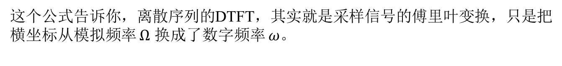
FT与DTFT的关系
这个公式告诉你，离散序列的DTFT，其实就是采样信号的傅里叶变换，只是把横坐标从模拟频率 $Ω$ 换成了数字频率 $ω$。
归一化
利用FT与DTFT关系计算下列序列的 DTFT
例：

Slide 97
解：1）
2）
3）

Slide 98
2.3.2序列傅里叶变换的收敛性
——（DTFT）存在的条件
充分条件
1.序列x(n)绝对可和，即
一致收敛
充分条件
2.序列x(n)平方可和，即
均方收敛
3.由于 ，绝对可和一定平方可和
4.由于冲激函数的引入,使得一些周期序列也可求
如果引入冲激函数，一些绝对不可和/平方不可和的序列，如周期序列，其傅里叶变换可用冲激函数的形式表示出来。

Slide 99
序列x(n)绝对可和，即
则其Fourier变换 存在且连续，是序列的z变换在单位圆上的值：
若序列的Fourier变换 存在且连续，且是其z变
换在单位圆上的值，则序列 x(n)一定绝对可和，将
展成Fourier级数，其系数即为x(n)：

Slide 100
例1、计算门序列的DTFT
R₅(N)绝对可和，DTFT肯定存在。
解：
DTFT
幅频特性：
(类似Sa(.)函数 )
相频特性：
(线性相位)

Slide 101

图示说明：
X
(
ω
)
N
N=8
−2π
−
π
2πΝ
π
2
π
ω
0

Slide 102
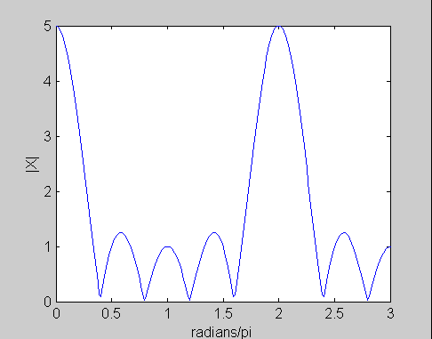
例1: 求 的傅里叶变换
解：

Slide 103
例2、已知 ,计算其DTFT。
即:
由此可以得到FT的幅频特性和相频特性

Slide 104
物理说明: 若 (语音信号处理中常用该指数
函数展宽单音信号的频谱) ,该信号3db带宽
(或 )。具体求
解过程如下：
令
即
可解出

Slide 105
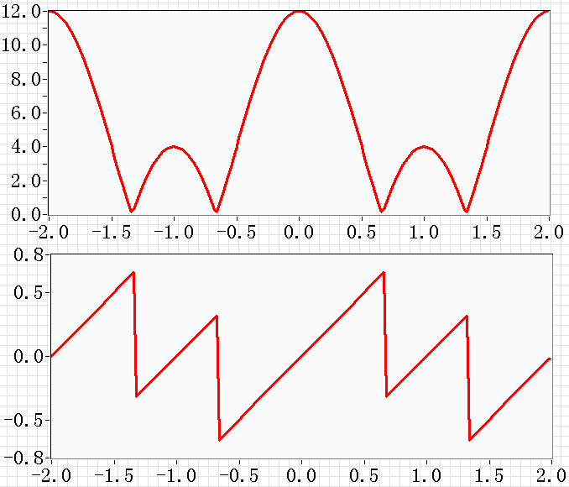
例：求信号x(n)=4[u(n)-u(n-3)]的DTFT
解：当n<0和 时，信号值都是0，根据 DTFT的定义
可得：

Slide 106
2.2.3 DTFT的主要性质
周期性
频率w的周期函数，周期为
频率分布规律
当 ，

Slide 107
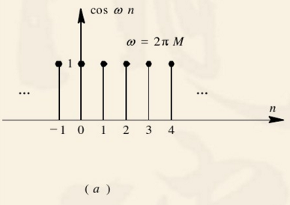
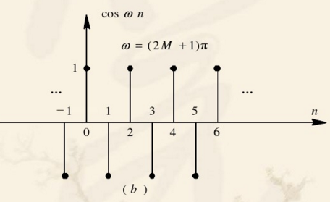

Slide 108
线性
序列的翻褶
序列的共轭
时域的共轭对应于
频域的共轭且翻褶

Slide 109


时移和频移
序列的移位
乘以复指数序列（调制性）
时移：时域中右移m，频谱的幅度不变，各频率分量的相位比原x(n)各频率分量的相位滞后wm
频移：调制、解调、变频

Slide 110
乘以指数序列
序列的线性加权
时域的线性加权对应于频域的一阶导数乘以 j。

Slide 111
时域卷积定理（重要）
频域卷积定理（重要）
频域卷积在一周期内积分,称周期卷积。

Slide 112
帕塞瓦尔定理：(parseval定理)
序列时域的总能量等于频域的总能量

Slide 113
下面举例说明DTFT性质得使用。 计算下列积分I的值。
解：根据
利用时域卷积定理有：
上式卷积n=0时就是积分I的值。

Slide 114




2.2.4 序列及其傅里叶变换的一些对称性质
定义：共轭对称序列x_{e}(n)：
共轭反对称序列x_{o}(n)：
任一序列都可以表示为
其中，

Slide 115
任一序列都可以表示为
其中，

Slide 116
同理， x(n)的傅里叶变换 也可分解成：
,
，
其中，
其中，

Slide 117
对称性1：
序列实部的傅里叶变换等于序列傅里叶变换的共轭对称分量，虚部乘j的傅里叶变换等于序列傅里叶变换的共轭反对称分量

Slide 118
对称性1：
证明：

Slide 119
对称性2：
序列的共轭对称分量的傅里叶变换等于序列傅里叶变换的实部，序列的共轭反对称分量的傅里叶变换等于序列傅里叶变换的虚部乘j

Slide 120
对称性2：
证明：

Slide 121

对称性3：
x(n)为实序列， 满足共轭对称性
实部是ω的偶函数
虚部是ω的奇函数
幅度是ω的偶函数
幅角是ω的奇函数

Slide 122
对称性3：
x(n)为实偶序列， 也是实偶函数
x(n)为实奇序列， 是虚奇函数

Slide 123
对称性3：
x(n)为虚偶序列， 也是虚偶函数
x(n)为虚奇序列， 是实奇函数

Slide 124
2.3.5 周期性序列的DTFT
当n ∞时，周期性序列不趋于零。故它不是绝对可和的，也不是平方可和的，因而它的傅里叶变换既不是一致收敛的，也不是均方收敛的。然而，当引入冲激函数δ(ω)后，就可以有它的傅里叶变换存在，这样就能很好地描述周期性序列的频谱特性了。

Slide 125














1、复指数序列的傅里叶变换对(复指数序列在一定条件下才是时域周期序列)
复指数序列e^{jw0n}的傅里叶变换，是以w₀为中心，以2π的整数倍为间距的一系列冲激函数，其积分面积为2π
思考，DTFT[cos(w₀n+φ)]、 DTFT[sin(w₀n+φ)]

Slide 126

2、常数序列的傅里叶变换对
常数序列的傅里叶变换，是以w=0为中心，以2π的整数倍为间距的一系列冲激函数，其积分面积为2π
3、周期为N的单位抽样序列串的傅里叶变换对
周期为N的单位抽样序列，其傅里叶变换是频率在w=2π/N的整数倍上的一系列冲激函数之和，这些冲激函数的积分面积为2π/N

Slide 127



4、一般性的周期为N的周期性序列的傅里叶变换
时域卷积，频域相乘

Slide 128




周期性序列 （周期为N）的傅里叶变换 是频率在 2π/N的整数倍上的一系列冲激函数，其每一冲激函数的积分面积等于 乘以2π/N，而 是x(n)[ 的一个周期]的傅里叶变换X(e^{jw})在频域中相当于w= 2π/N的整数倍的各抽样点上的抽样值。
即：
注：周期性序列的傅里叶变换仍是以2π为周期，在一个周期中有N个冲激函数表示的谱线。

Slide 129
满足0< < 2π/N
傅里叶反变换
从w=0之前开始抽样；在w=2π之前结束抽样；此区间共有N个抽样值：
0≤k≤N-1
上式为周期性序列 的傅里叶级数展开式，它表示周期性序列 可由其N个谐波分量 组成，谐波分量的数字频率为2πk/N(k=0,1,...,N-1),幅度为 ， 由(2.3.73)决定，
是 的傅里叶级数展开式（2.3.74）式中的系数。

Slide 130

周期序列的傅里叶级数(DFS)对：
其中：
周期序列的DFS正变换和反变换

Slide 131
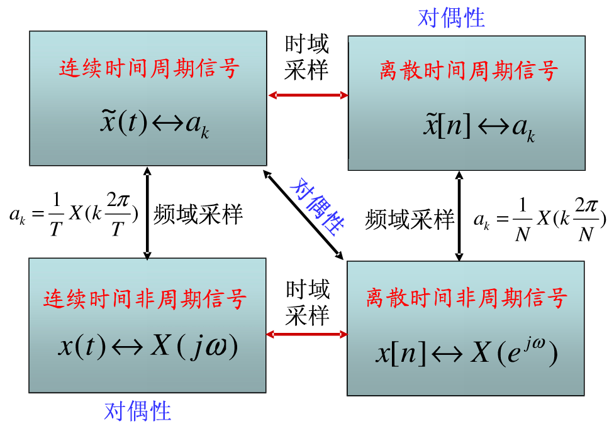

Slide 132
2.3 序列的z变换与连续时间信号的Laplace变换、Fourier变换的关系
序列的z变换：
连续时间信号的Laplace变换：
连续时间信号的Fourier变换：
Notes:
常系数线性差分方程

Slide 133
1）序列的z变换&理想抽样信号的Laplace变换
理想抽样信号：
其Laplace变换：

Slide 134
其z变换：
比较理想抽样信号的Laplace变换：
得：

Slide 135
抽样序列的z变换=理想抽样信号的Laplace变换
即：
两变换之间的关系，就是由复变量s平面到复变量z平面的映射，其映射关系为
z的模只与s的实部相对应,
z的相角只与s虚部Ω相对应
s平面：
(直角坐标）
z平面： （极坐标）

Slide 136
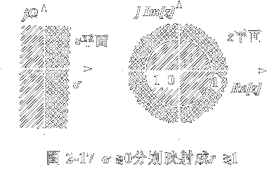
讨论r与σ的关系
S平面
Z平面
σ =0
虚轴
r=1
单位圆
σ <0
左半平面
r<1
单位圆内部
σ >0
右半平面
r>1
单位圆外部

Slide 137
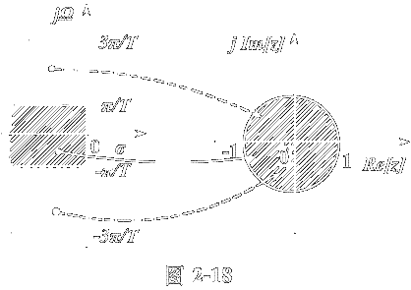
讨论ω与Ω的关系
S平面
Z平面
Ω =0
实轴
ω=0
正实轴
Ω =Ω₀
平行于实轴的直线
ω=Ω₀T
辐射线
Ω:
ω:
Ω:
ω:
s平面到z平面的
映射是多值映射。
Notes:
插演示

Slide 139
2）序列的z变换&理想抽样信号的Fourier变换
Fourier变换是Laplace变换在虚轴上的特例。
即: s=jΩ
映射到z平面为单位圆
抽样序列在单位圆上的z变换
=其理想抽样信号的Fourier变换

Slide 140
抽样序列在单位圆上的z变换，就等于其理想抽样信号的傅里叶变换

Slide 141
序列的Fourier变换 单位圆上序列的z变换

Slide 142
序列的z变换
理想抽样信号的拉斯变换
只取一个周期
连续信号的拉斯变换
序列的z变换
理想抽样信号的傅里叶变换
只取一个周期
连续信号的傅里叶变换
序列的z变换
序列的傅里叶变换

Slide 143
2.4 离散LSI系统的频率表征
2.4.1 LSI系统的描述
1.时域中的描述
(1)用单位抽样响应h(n)来表征
输入x(n)与输出y(n)的关系
(2)用常系数线性差分方程来表征输出与输入的关系
系统的特性由这些常数决定，同时又受到起始状态的约束。
Notes:
常系数线性差分方程

Slide 144
2.变换域中的描述（z域及频域）
(1)用系统函数H(z)来表征
－单位脉冲响应的z变换
z域的输入输出关系
用差分方程的系数表征系统函数（起始状态为0）
除了由这些常数决定系统的特性外，还必须给定收敛域范围，才能唯一确定一个LSI系统。
Notes:
常系数线性差分方程

Slide 145
(2)用频率响应 表征系统
－单位脉冲响应的DTFT
若系统函数在z平面单位圆上收敛，则当
称之为系统的频率响应。可以用h(n)表征，也可以用差分方程的系数表征
（起始状态为0）
Notes:
常系数线性差分方程

Slide 146
2.4.2 LSI系统的因果稳定条件
1.时域条件
1）因果性：h(n)=0，n<0，h(n)是因果序列
2）稳定性： ，h(n)是绝对可和的
2.z域条件,对H(z)来说
1）因果性
H(z)收敛。h(n)为因果序列，满足因果序列z变换的收敛条件
R_{h-}是H(z)的模值最大的极点所在圆的半径。由于h(n)是因果序列，故H(z)的收敛域为半径为R_{h-}的圆的外部，并且必须包括z=无穷。

Slide 147
2）稳定性
序列h(n)绝对可和，即
而h(n)的z变换的Roc：
稳定系统的系统函数H(z)的Roc须包含单位圆，即|z|=1。而z变换的收敛域由满足上式的那些z值确定，H(z)的收敛域包含单位圆，则系统一定稳定。
3）因果稳定性：充要条件
H(z)须从单位圆|z|=1到|z|=∞的整个z平面内(1≤|z|≤∞) 收敛
即系统函数H(z)的全部极点必须在单位圆内

Slide 149
2.4.3 系统频率响应 及其特点
为了研究离散线性系统对输入频谱的处理作用，有必要研究线性系统对复指数或正弦的稳态响应，这就是系统的频域表示法。
设输入序列是频率为ω的复指数序列，即
LSI的单位抽样响应为h(n),得到输出为：
1）LSI系统对复指数序列的稳态响应：
系统的特征函数
特征值
Notes:
149
单位脉冲响应的DTFT是系统的频率响应，系统的输出可以表示为系统的输入与系统的单位脉冲响应的卷积，对这个卷积表示式的两边进行DTFT，可以得到系统输出的DTFT与系统输入的DTFT的关系式，这个式子说明系统输出的DTFT是输入序列的DTFT与单位脉冲响应的DTFT之乘积。

Slide 150
当输入为复指数 时，输出y(n)也含有 ，只是它被一个复值函数 加权。 描述复指数序列通过LSI后复振幅的变化。具有这种特性的输入信号称为系统的特征函数。因而 为LSI系统的特征函数， 称为特征值。它的表达式为：
称为系统的频率响应
Notes:
150
单位脉冲响应的DTFT是系统的频率响应，系统的输出可以表示为系统的输入与系统的单位脉冲响应的卷积，对这个卷积表示式的两边进行DTFT，可以得到系统输出的DTFT与系统输入的DTFT的关系式，这个式子说明系统输出的DTFT是输入序列的DTFT与单位脉冲响应的DTFT之乘积。

Slide 151
2）LSI系统对正弦型序列的稳态响应
输出同频的 正弦型序列，幅度受频率响应幅度
加权，相位为输入相位与系统相位响应之和

Slide 152
3）LSI系统对任意输入序列的稳态响应
LSI系统，输出序列的离散时间傅里叶变换等于输入序列的离散时间傅里叶变换与系统频率响应的乘积。
其中：
由离散时间傅里叶反变换，可求得输出序列
微分增量（复指数）：
x(n)可表示为微分增量的叠加

Slide 153
系统频率响应 的特性
(1)只要h(n)绝对可和，则LSI系统稳定，这时 一定存在且连续。
(2)表示方法：幅度和相位,实部和虚部
(3)h(n)是实序列，
频率响应的幅度响应是偶函数，相位响应是奇函数
频率响应的实部是偶函数，虚部是奇函数
Notes:
153
单位脉冲响应的DTFT是系统的频率响应，系统的输出可以表示为系统的输入与系统的单位脉冲响应的卷积，对这个卷积表示式的两边进行DTFT，可以得到系统输出的DTFT与系统输入的DTFT的关系式，这个式子说明系统输出的DTFT是输入序列的DTFT与单位脉冲响应的DTFT之乘积。

Slide 154
(4)
(5)

Slide 155
2.4.4 系统函数与差分方程
常系数线性差分方程：
取z变换
则系统函数
两个多项式之比
Notes:
注意: 分子和分母多项式的系数分别对应差分方程右边和左边的系数

Slide 160
2.4.5 频率响应的几何确定法
除了比例常数外，整个系统函数可以由它的全部零、极点来唯一确定
利用H(z)在z平面上的零极点分布
N>M，H(z)在z=0处有(N-M)阶零点
N<M，H(z)在z=0处有(N-M)阶极点
频率响应的几何解积：
代入，可得系统的频率响应
Notes:
系统函数可以表示为因式的形式，c_{i}是系统另点；d_{k}是系统极点。A为常数。除了比例常数外，整个系统函数可以由它的全部零、极点来唯一确定

Slide 161
幅度增益和线性相移
单位圆
Notes:
161
系统的频响可表示为，显然前一部分只包括常系数的幅度增益和线性的相移，不影响系统频率响应的特性。后一部分可以用零点或极点指向单位圆上点的向量来表示，这样频率响应的模函数可以从各个零、极点指向单位圆e^{jω}的向量幅度来决定，而频率响应的相位函数则由这些向量的幅角来决定。

Slide 162
令
则频率响应的
幅度：
单位圆
幅角：

Slide 163
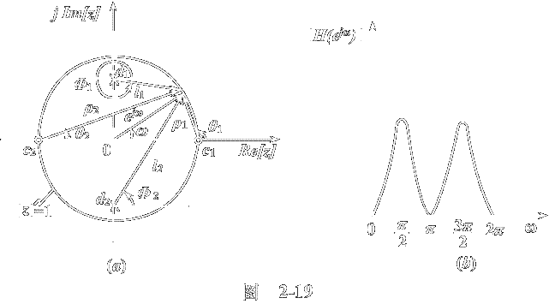
1）位于原点（z=0）处的极点、零点，其极矢与零矢的模永远等于1（不管w如何变化），故对 没有影响，但对 则贡献一个线性相移分量， 就是二者造成的线性相移分量。
2）零点位置影响凹谷点的位置与深度
--零点在单位圆上，谷点为零
--零点趋向于单位圆，谷点趋向于零
3）极点位置影响凸峰的位置和深度
--极点趋向于单位圆，峰值趋向于无穷
--极点在单位圆外，系统不稳定
单位圆

Slide 164
系统函数零极点位置对系统特性的影响
单位圆
Notes:
164
在极点d_{k}附近，极点到单位圆的矢量的模值最小，系统的幅频特性将出现峰值。且极点越接近单位圆，峰值越高。但极点过于靠近单位圆，容易引起系统不稳定。
在另点c_{i}附近，零点到单位圆的矢量的模值最小，将出现谷点。且越接近单位圆，谷值越低。另点可以在单位圆内，也可以在单位圆外。
所以另、极点位置可以影响幅度频率特性的形状。
相位特性
当ω从0变化到2π，所有在单位圆内的另、极点的矢量角和都变化2π 。这时，Φ(ω)变化为0，系统是最小相位变化系统。
其基本原理是，当单位圆上的 e^{jω} 点在极点 d _{i}附近时，分母向量最短，出现极小值，频响在这附近可能出现峰值，且极点 d_{i} 越靠近单位圆，极小值越小，频响出现的峰值越尖锐，当 d_{i} 处在单位圆上时，极小值为零，相应的频响将出现∞，这相当于在该频率处出现无耗（Q=∞）谐振，当极点超出单位圆时系统就处于不稳定状态。对于现实系统，这是不希望的。
对于零点位置，频响将正好相反，e^{jω}点越接近某零点 c_{i} ，频响越低，因此在零点附近，频响出现谷点，零点越接近单位圆，谷点越接近零，零点处于单位圆上时，谷点为零，即在零点所在频率上出现传输零点，零点可以位于单位圆以外，不受稳定性约束。
这种几何方法为我们认识零、极点分布对系统性能的影响提供了一个直观的概念，这一概念对系统的分析和设计都十分重要。

Slide 165
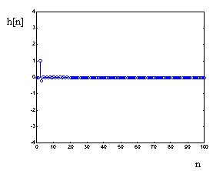
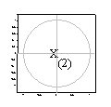
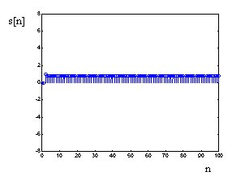
远离单位圆的极点使系统输出较快稳定
165

Slide 166
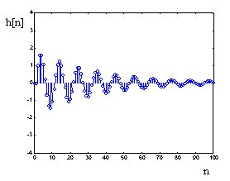
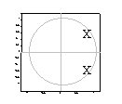
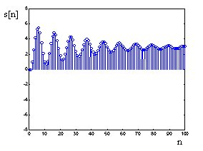
接近单位圆的极点使系统稳定输出的时间变长
166

Slide 167
2.4.6 IIR系统和FIR系统
无限长单位抽样/冲激响应（IIR）系统：
单位抽样响应h(n)是无限长序列
有限长单位抽样/冲激响应（FIR）系统：
单位抽样响应h(n)是有限长序列
IIR与FIR构成了数字滤波器的两大类。

Slide 168
从系统函数的零点、极点来看，(a₀=1)
滑动平均系统，MA系统
FIR系统：全部
收敛域 内无极点，全部极点在z=0处，是全零点系统
自回归系统，AR系统
IIR系统：至少有一个
全极点系统：分子只有常数项
自回归滑动平均系统，ARMA系统
零极点系统：分子不止常数项

Slide 169
从结构类型来看，其差分方程表达式：
FIR系统：全部
无反馈环路，多采用非递归型结构
FIR系统由于h(n)为有限长，系统内部不存在对输出结果的反馈，因此，FIR系统总是稳定的。
IIR系统：至少有一个
有反馈环路，采用递归型结构
IIR系统h(n)无限长，FIR系统存在稳定性问题。

Slide 171
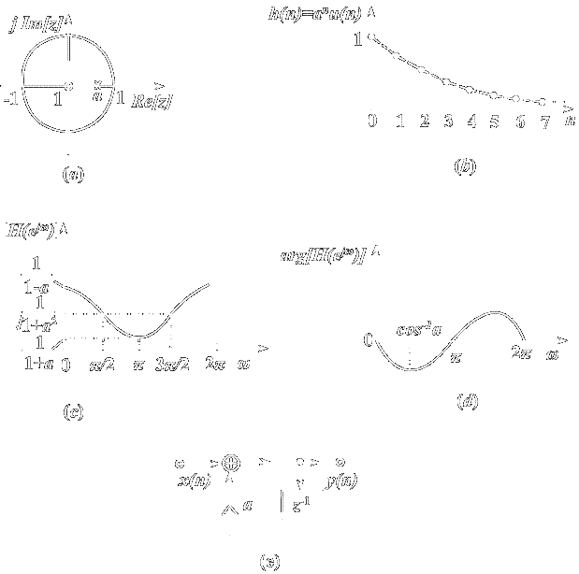

Slide 172
例:求一下一阶系统的频率响应特性
y(n)-ay(n-1)=x(n)
Im[z]
*
x
Re[z]
0
a

